Slide 1
第10章 继承与派生

Slide 2
类的继承与派生
保持已有类的特性而构造新类的过程称为继承
在已有类的基础上新增自己的特性而产生新类的过程称为派生
被继承的已有类称为基类（或父类）
派生出的新类称为派生类（或子类）
继承和派生的意思实质相同，只是着眼点不同，子类继承父类，父类派生子类。

Slide 3
10.1 继承与派生的概念
10.1.1 为什么要使用继承
继承的目的：实现代码重用。
派生的目的：当新的问题出现，原有程序无法解决（或不能完全解决）时，需要对原有程序进行改造。

Slide 4
继承与派生问题举例1:
汽车
运输汽车
专用汽车
客车
货车
消防车
洒水车

Slide 5
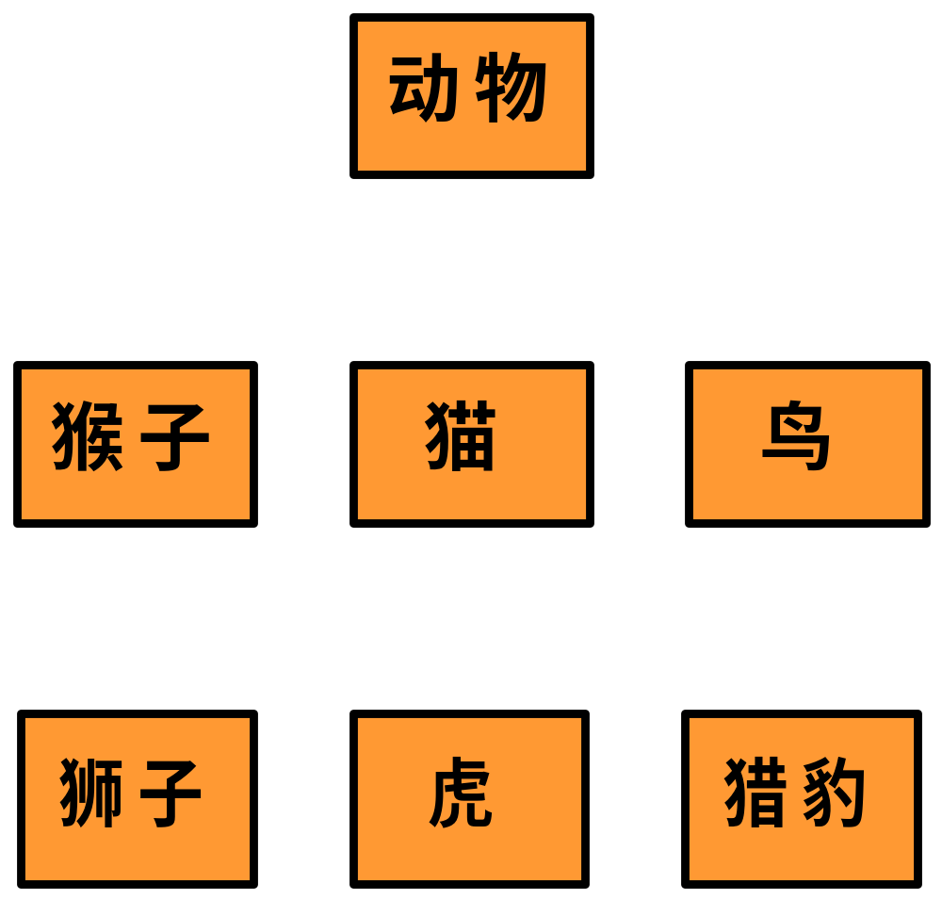
继承与派生问题举例2:
猫科

Slide 6
10.1.2 派生类的声明
//定义一个基类
class person{
protected:
char name[10];
int age;
char sex;
public:
void print();
};
//定义一个派生类
class employee: public person {
protected:
char department[20];
float salary;
public:
void print1();
};

Slide 7
声明一个派生类的一般格式为:
class 派生类名:继承方式 基类名 {
//派生类新增的数据成员和成员函数
};

Slide 8
派生类类
基类
class employee{
protected:
char name[10];
int age;
char sex;
char department[20];
float salary;
public:
void print();
};
class person {
protected:
char name[10];
int age;
char sex;
public:
void print();
};

Slide 9
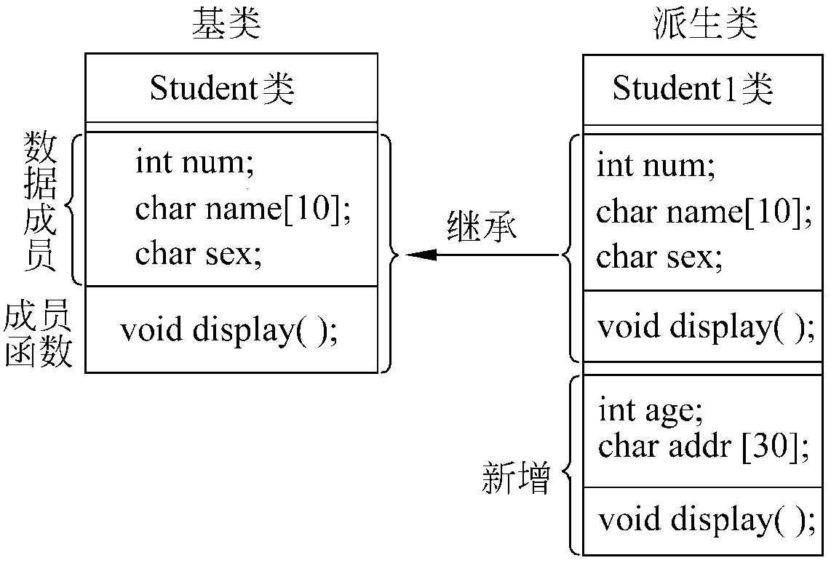
派生类的构成：
派生类成员有两部分：一是从基类继承过来的成员，体现共性；二是自己增加的成员，体现个性。

Slide 10
由类person继承出类employee可以采用下面的三种格式之一:
(1) 公有继承
class employee:public person{
//…
};
(2) 保护继承
class employee:protected person{
//…
};
(3) 私有继承
class employee:private person{
//…
};
保护性
如果没有显式定义
继承方式， 则系统
默认为private

Slide 11
10.1.4 派生类对基类成员的访问规则
派生类对基类成员的访问形式主要有以下两种:
(1) 内部访问: 由派生类的定义中，新增成员对基类继承来的成员的访问。
(2) 对象访问: 在派生类外部,通过派生类的对象对从基类继承来的成员的访问。

Slide 12
8-1-3 基类成员在派生类中的访问属性
原则：1、继承方式和在基类的访问属性进行比较，在派生类的访问属性取两者中限制更严的保护等级。（private>protected>public）
在基类中的访问属性
继承方式
在派生类中的访问属性
private
public
（private）不可直接访问
private
private
（private）不可直接访问
private
protected
（private）不可直接访问
public
public
public
public
private
private
public
protected
protected
protected
public
protected
protected
private
private
protected
protected
protected

Slide 13
2. 访问属性的保护性
public成员：内部可访问，可对象访问。（可内可外）
private成员和protected成员：可内部访问（定义类时由成员访问），不可对象访问。（可内不可外）
private成员和protected成员的区别：派生类不可直接访问继承自基类的private成员，但可以内部访问继承自基类的protected成员

Slide 14
3. 基类的private成员
基类的private成员，无论什么继承方式，继承后仍为private，但在派生类的内部和外部均不可直接访问，只能通过基类的public方法间接访问。
基类访问属性
继承方式
派生类访问属性
public
private
protected
Private(但不可直接访问)
private

Slide 15

4. 继承方式
基类的protect成员和public成员，保护继承和私有继承的区别主要体现在再次派生。
基类访问属性
继承方式
派生类访问属性
再次派生
Protected或private
(可内不可外)
public
protected
protected(可内不可外)
protected
public
private
(但不可直接访问)
protected
private
Private(可内不可外)

Slide 17
从已有类派生出新类时,可以在派生类内完成以下几种功能:
(1) 可以增加新的数据成员;
(2) 可以增加新的成员函数;
(3) 可以重新定义基类中已有的成员函数;
(4) 可以改变现有成员的属性。

Slide 18
1、继承时的构造函数
10.2 派生类的构造函数和析构函数
基类的构造函数不被继承，派生类中需要声明自己的构造函数。
声明构造函数时，只需要对本类中新增成员进行初始化，对继承来的基类成员的初始化，自动调用基类构造函数完成。
派生类的构造函数需要给基类的构造函数传递参数

Slide 19
派生类构造函数的一般形式:
派生类名::派生类名( 基类所需的形参，
本类成员所需的形参 ) : 基类名(参数表)
{
本类成员初始化赋值语句；
}；
基类：直接基类
本类成员：本类新增成员
执行顺序：先执行基类成员的初始化，再执行函数体

Slide 20
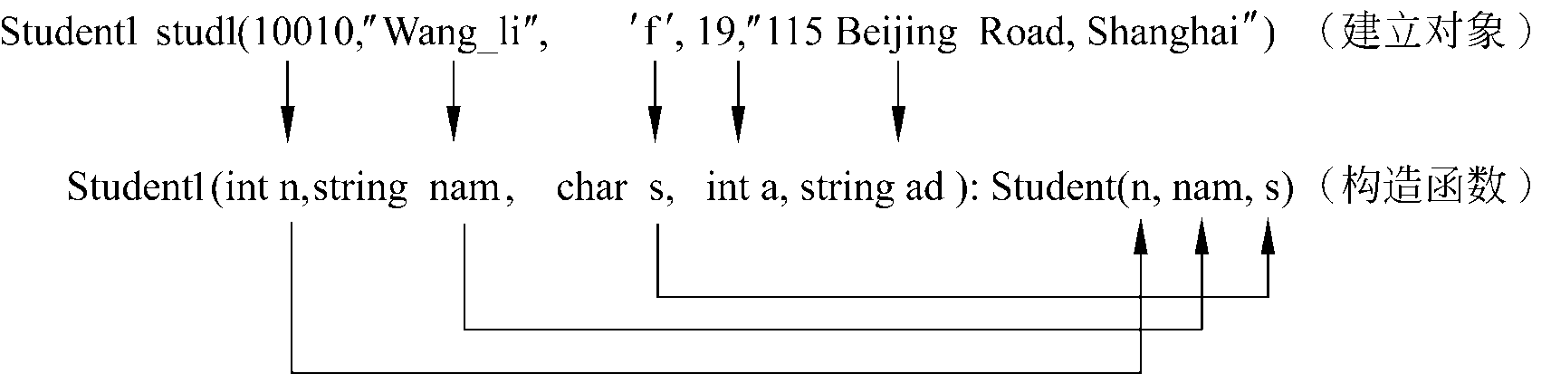
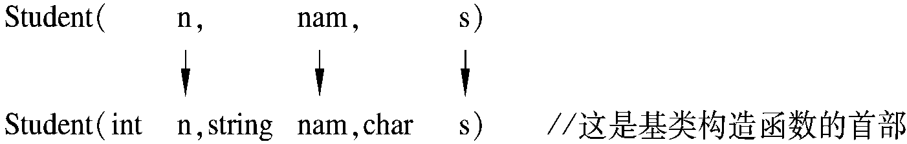
请看派生类Student1的构造函数：
Student1(int n,string nam,char s,int a,string ad):Student(n,nam,s)
{ age=a;
addr=ad;}
也可以写成：
Student1(int n,string nam,char s,int a,string ad):Student(n,nam,s),age(a),addr(ad){};
定义派生类构造函数形参表
调用基类构造函数
传递实参

Slide 21
派生类构造函数的特殊形式：
① 当不需要对派生类新增成员初始化时，派生类构造函数体可以为空，而构造函数仅仅用于完成向基类构造函数传递参数的任务。
Student1(int n,string nam,char s):Student(n,nam,s){}
② 如果基类中没有定义构造函数，或只定义了不带参数或带缺省参数的构造函数，则派生类构造函数中可以不写基类构造函数。
Student1(int a,string ad)
{ age=a;addr=ad;}
③ 如果满足上面2种情况，可以不必显式地定义派生类构造函数。当基类的构造函数哪怕只带有一个参数,则它的所有派生类都必须定义构造函数.
④ 如果基类中既有不带参数的、又有带参数的构造函数，则在派生类构造函数中可以包含、也可以不包含基类的构造函数。

Slide 22
练习
定义基类student，包括私有数据成员sno，name，sex，age，dept，构造函数，打印函数，从student类派生graduate类（私有继承方式），新增私有数据成员adviser_name，，新增graduate类的构造函数，打印函数

Slide 24
10.2 派生类的构造函数和析构函数
2 派生类的析构函数
派生类的析构函数也是不能继承的，如果没有显式定义，系统会为每个类生成默认析构函数
由于析构函数是不带参数的,在派生类中是否要定义析构函数与它所属基类无关, 基类的析构函数不会因为派生类中没有自己定义的析构函数而得不到执行,它们是各自独立的.

Slide 25
10.2 派生类的构造函数和析构函数
派生类构造函数和析构函数的执行顺序 (自学)
通常情况下,当创建派生类对象时,首先执行基类的构造函数,随后再执行派生类的构造函数;
当撤消派生类对象时,则先执行派生类的析构函数,随后再执行基类的析构函数。

Slide 26
基类和派生类的构造函数及析构函数的执行顺序。
#include<iostream>
using namespace std;
class Base{
public:
int a;
Base(){ a=5;cout<<a<<"Constructing base class\n"; } //构造函数
~Base(){ cout<<"Destructing baes class\n"; } //析构函数
};
class Derive:public Base{
public:
Derive(){a=a+5;cout<<a<<"Constructing derive class\n";}
//派生类的构造函数
~Derive(){cout<<"Destructing derive class\n";}
//派生类的析构函数
};
class Derive1:public Derive{
public:
Derive1(){a=a+15;cout<<a<<"Constructing derive1 class\n";}
//派生类的派生类构造函数
~Derive1(){cout<<"Destructing derive1 class\n";}
//派生类的派生类析构函数
};
int main()
{ Derive1 op;
return 0; }

Slide 27
10.3 调整基类成员访问属性的其它方法
10.3.1 同名成员
C++允许派生类成员函数与基类成员函数同名字, 称为派生类成员重定义（隐藏）基类的同名成员. 在派生类中使用这个名字意味着访问在派生类中说明的成员. 为了在派生类中使用基类的同名成员, 必须在该成员名字前加上基类名和作用域标识符.
注意：重定义不是重载。
重载： 在同一个类中用相同的名字创建多个方法（每个方法的参数表不同）
重定义（隐藏）： 在派生类中创建的方法与基类中方法的名字相同，参数表可相同亦可不同。

Slide 28
例：
class X {
public: int f( );
};
class Y : public X {
public:
int f( );
int g( );
};
void Y::g( ) { f( ); } //访问函数 Y::f( )
void main {
Y obj;
obj.f( ); //访问函数 Y::f( )
obj.X::f( ); //访问函数 X::f( )
}

Slide 29
在重新定义派生类的同名成员函数时, 可将基类中的原有成员函数的功能，依据具体需求做相应的修改或增添. 这种方法是对基类成员改造的关键手段, 是程序设计中经常使用的方法.
见例10.9

Slide 30
例10.9 在派生类中重新定义同名的成员。
#include<iostream>
#include<string>
using namespace std;
class Student {
public:
Student(string name1,string stu_no1,float score1):name(name1),stu_no(stu_no1),score(score1){};
void show(); // 输出姓名、学号和成绩
private:
string name; // 学生姓名
string stu_no; // 学生学号
float score; // 学生成绩
};
void Student::show(){
cout<<"姓名:"<<name<<endl;
cout<<"学号:"<<stu_no<<endl;
cout<<"成绩:"<<score<<endl;
}

Slide 31
class UStudent: public Student {
public:
UStudent(string name1,string stu_no1,float score1, string major1 ):
Student(name1,stu_no1,score1),major(major1){};
void show(); //重新定义 show()
private:
string major; // 专业
};
void UStudent::show(){
Student::show();
cout<<"专业"<<major<<endl;
}

Slide 32

int main()
{
UStudent stu1("Liming","100201",90,"geograghy");
stu1.show();
return 0;
}

Slide 33
*10.3.2 访问声明
对于私有继承, 基类的公有成员变为派生类的私有成员. 外界不能利用派生类的对象直接调用, 只能通过调用派生类的成员函数(内含调用基类成员函数的语句)来间接调用。
例10.10 ……
class B: private A {
public:
B (int x1, int y1): A(x1) { y = y1;}
void show2( ) // void show( )
{ show ( ); } // { A::show ( ); }
……

Slide 34
C++提供了一种称为访问声明的特殊机制, 可个别调整基类的某些成员, 使之在派生类中保持原有的访问属性.
访问声明的方法: 就是把基类中需要保持原有访问属性的成员直接写入私有派生类的同名段中, 并在前面冠以基类名和作用域标记符.
调用:
B b(10,20);
b.show( );
例10.11 …… //
class B: private A {
public:
B (int x1, int y1): A(x1) { y = y1;}
void show( ) //原来的方法
{ A:: show ( ); }
……
A::show;

Slide 35
说 明
数据成员也可以使用访问声明.
访问声明中只含有不带类型和参数的函数名或变量名.下列哪些是对的：
A::show;
void A::show;
A::show( );
void A::show( );

Slide 36
访问声明不能改变成员原来在基类中的成员性质. 即访问声明只能把原基类的保护成员和公有成员分别调整为派生类的保护成员和公有成员.不能对基类的私有成员使用访问声明.
对于基类中的重载函数名, 访问声明将对基类中的所有同名函数起作用. 这意味着对于重载函数使用访问声明要慎重.

Slide 37
class A {
public:
int x1;
protected:
int x2;
private:
int x3;
}
class B: private A {
public:
A::x1; //A::x2;A::x3;对吗？
protected:
A::x2; //A::x1; A::x3;对吗？
private:
//A::x1; A::x2; A::x3;对吗？
}

Slide 38
10.4 多继承
派生类只有一个基类,这种派生方法称为单基派生或单继承。
当一个派生类具有多个基类时,这种派生方法称为多基派生或多继承。

Slide 39
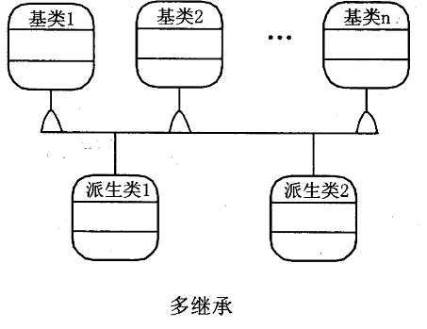

Slide 40
10.4.1 多继承的声明
有两个以上基类的派生类声明的一般形式如下:
class 派生类名:继承方式1 基类名1,…,继承方式n 基类名n{
// 派生类新增的数据成员和成员函数
};

Slide 41
多继承举例：
class A{
public:
void setA(int);
void showA();
private:
int a;
};
class B{
public:
void setB(int);
void showB();
private:
int b;
};
class C : public A, private B{
public:
void setC(int, int, int);
void showC();
private:
int c;
};
C obj

Slide 42
说 明
1.缺省的继承方式是private
class Z: X, public Y {
……
}

Slide 43
2. 对基类成员的访问必须是无二义的.
class X{
public: int f();
}
class Y{
public: int f();
int g();
}
class Z : public X,public Y{
public:
int g();
}
int main()
{
Z obj;
obj.f(); //obj.X::f();
}
X
Y
Y

Slide 44
10.4.2 多继承的构造函数与析构函数
多继承构造函数定义的一般形式如下:
派生类名(参数总表):基类名1(参数表1),基类名2(参数表2),…,基类名n(参数表n)
{
// 派生类新增成员的初始化语句
}

Slide 45
多继承构造函数的执行顺序与单继承下的构造函数执行顺序相同, 也是先执行基类的构造函数, 再执行对象成员的构造函数,处理最后执行派生类的构造函数. 处于同一层的各个基类的构造函数的执行顺序, 取决于声明派生类时所指定的各个基类的顺序, 与派生类构造函数中所定义的成员初始化列表中的顺序并没有关系.

Slide 46
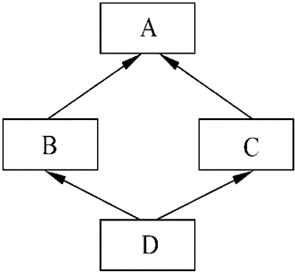
10.4.3 虚基类*
        1. 为什么要引入虚基类
当一个类的多个直接基类是从另一个共同基类派生而来时, 这些直接基类中从上一级基类继承来的成员就有相同的名称. 那么在派生类对象中, 就存在如何对这些具有相同名称的成员进行分辨的问题.

Slide 47
例10.15虚基类的引例。
#include <iostream>
class base {
public:
base(){ a=5; cout<<"base a="<<a<<endl; }
protected:
int a;
};
class base1:public base{
public:
base1() { a=a+10; cout<<"base1 a="<<a<<endl; }
};
class base2:public base{
public:
base2() {a=a+20; cout<<"base2 a="<<a<<endl;}
};

Slide 48
class derived:public base1,public base2{
public:
derived()
{ cout<<"base1::a="<<base1::a<<endl;
cout<<"base2::a="<<base2::a<<endl;
//cout<<“derived a="<<a <<endl; //二义性
} };
main()
{ derived obj;
return 0; }
程序运行结果如下：
base a=5
base1 a=15
base a=5
base2 a=25
base1::a=15
base2::a=25
base
base
base1
base2
derived
图8-3 非虚基类的类层次图

Slide 49
2. 虚基类的声明
如果在上例中公共基类base只存在一个拷贝, 那么对a的访问就不存在二义性. 为了达到这一目的, 可在继承base时将base说明为虚基类. 虚基类的声明是在派生类的声明过程进行, 其语法形式如下:
class 派生类名:virtual 继承方式 类名{
//…
}

Slide 50
例8-16 虚基类的使用。
#include <iostream.h>
class base {
public:
base( ){ a=5; cout<<"base a="<<a<<endl;}
protected:
int a;
};
class base1: virtual public base{
public:
base1( ){ a=a+10; cout<<"base1 a="<<a<<endl;}
};
class base2: virtual public base{
public:
base2( ){ a=a+20; cout<<"base2 a="<<a<<endl;}
};

Slide 51
class derived:public base1,public base2{
public:
derived( ){ cout<<"derived a="<<a<<endl;}
};
int main( )
{ derived obj; return 0;
}
程序运行结果如下：
base a=5
base1 a=15
base2 a=35
derived a=35

Slide 52
3. 虚基类的初始化
在使用虚基类机制时应该注意以下几点::
(1) 如果在虚基类中定义有带形参的构造函数,并且没有定义缺省形式的构造函数,则整个继承结构中,所有直接或间接的派生类都必须在构造函数的成员初始化表中列出对虚基类构造函数的调用,以初始化在虚基类中定义的数据成员;
(2) 建立一个对象时,如果这个对象中含有从虚基类继承来的成员,则虚基类的成员是由最远派生类的构造函数通过调用虚基类的构造函数进行初始化的。该派生类的其他基类对虚基类构造函数的调用都自动被忽略;

Slide 53
(3) 若同一层次中同时包含虚基类和非虚基类,
应先调用虚基类的构造函数,再调用非虚基
类的构造函数,最后调用派生类构造函数;
(4) 对于多个虚基类,构造函数的执行顺序仍然
是先左后右,自上而下;
(5) 对于非虚基类,构造函数的执行顺序仍是先
左后右,自上而下;
(6) 若虚基类由非虚基类派生而来,则仍然先调
用基类构造函数,再调用派生类的构造函数;

Slide 54
(7) 关键字virtual 与继承方式关键字(public,
private)的先后顺序无关紧要;
class derived: virtual public base
class derived: public virtual base
(8) 一个基类在作为某些派生类虚基类的同时,
又可以作为另一些派生类的非虚基类;

Slide 55
例8-17含有虚基类的派生类构造函数的执行顺序。
#include <iostream.h>
class base {
public:
base(int sa ){ a=sa; cout<<"base a="<<a<<endl;}
private: int a; };
class base1: virtual public base{
public:
base1(int sa,int sb ):Base(sa){
b=sb; cout<<"base1 b="<<b<<endl;}
private: int b;} ;
class base2: virtual public base{
public:
base2(int sa,int sc ):Base(sa){
c=sc; cout<<"base2 c="<<c<<endl;}
private: int c;
}

Slide 56
class derived:public base1,public base2{
public:
derived(int sa,int sb,int sc,int sd )
:Base(sa), Base1(sa,sb), Base2(sa,sc){
d=sd; cout<<" derived d="<<d<<endl;}
private: int d
};
int main( )
{ derived obj(2,4,6,8); return 0; }
程序运行结果如下：
base a=2
base1 b=4
base2 c=6
derived d=8

Slide 57
*10.5 赋值兼容规则
所谓赋值兼容规则是指在需要基类对象的任何地方都可以使用公有派生类的对象来替代。这样,公有派生类实际上就具备了基类的所有特性,凡基类能解决的问题,公有派生类也能解决。

Slide 58
例如,下面声明的两个类:
class Base{
//…
};
class Derived:public Base{
//…
};
根据赋值兼容规则, 以下几种情况是合法的:

Slide 59
(1) 可以用派生类对象给基类对象赋值。例如:
Base b;
Derived d;
b=d;
这样赋值的效果是,对象b中所有数据成员都将具有对象d中对应数据成员的值。
(2) 可以用派生类对象来初始化基类的引用。例如:
Derived d;
Base &br=d;

Slide 60
(3) 可以把派生类对象的地址赋值给指向基类
的指针。例如:
Derived d;
Base *bptr=&d;
这种形式的转换在实际应用程序中最常见到的。
(4) 可以把指向派生类对象的指针赋值给指向基类
对象的指针。例如:
Derived *dptr;
Base *bptr=dptr;

Slide 61
例10.18
# include <iostream.h>
class Base {
public:
int i;
Base (int x){ i=x; }
void show(){ cout<<"Base "<<i<<endl; }
};
class Derived: public Base{
public:
Derived(int x):Base(x) { }
void show(){ cout<<"Derived "<<i<<endl; }
};

Slide 62
void main() {
Base b1(11); b1.show();
Derived d1(22); b1=d1; b1.show();
Derived d2(33); Base &b2=d2; b2.show();
Derived d3(44); Base *b3=&d3; b3->show();
Derived *d4=new Derived(55);
Base *b4=d4; b4->show(); delete d4;
}

Slide 63
说 明
(1) 声明为指向基类对象的指针可以指向它的公
有派生对象, 但不允许指向私有派生的对象.
class base {
// ...... };
class derive: private base {
// ...... };
void main() {
base op1, *ptr;
derive op2;
ptr=&op1;
ptr=&op2; //对吗？
// ... ... }

Slide 64
(2) 允许将一个声明为指向基类的指针指向其公有派生类的对象, 但不能将一个声明为指向派生类对象的指针指向其基类的一个对象.
class base { // ...... };
class derive: public base {
// ...... };
void main() {
base obj1;
derive obj2, *ptr;
ptr=&obj2;
ptr=&obj1;//对吗？
// ... ... }
可以把指向派生类对象的指针赋值给指向基类对象的指针。例如:
Derived *dptr;
Base *bptr=dptr;

Slide 65
(3) 声明为指向基类对象的指针, 当指向公有派生类对象时, 只能用它来直接访问派生类中从基类继承来的成员, 而不能直接访问公有派生类中定义的成员.
class A {
// ......
public:
void print1( );
};
class B: public A {
// ......
public:
print2( );
};
void main() {
A op1, *ptr;
B op2;
ptr=&op1;
ptr->print1();
ptr=&op2;
ptr->print1();
ptr->print2(); }
(( B*) ptr ) ->print2();

